Slide 1
第6章 有噪信道编码

Slide 2
6.2 有噪信道编码定理

Slide 3
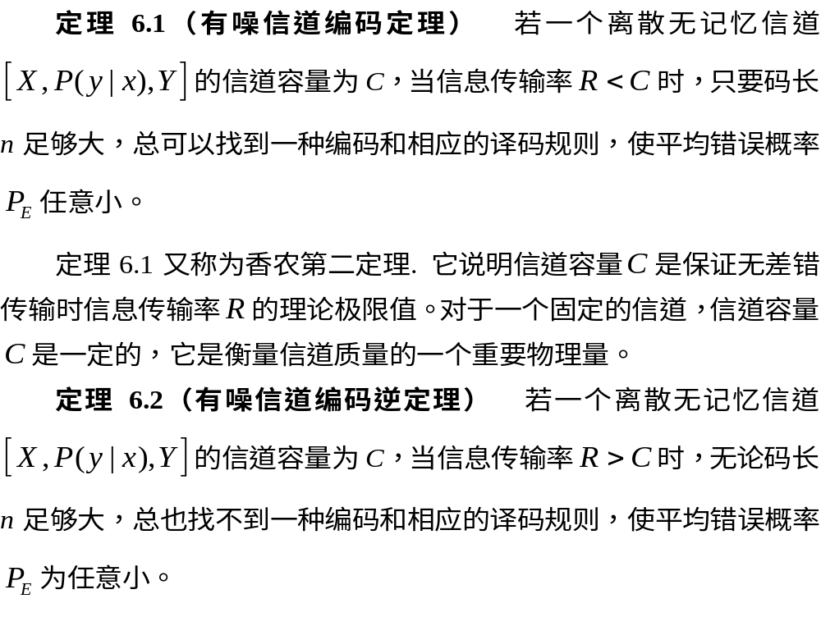

Slide 4
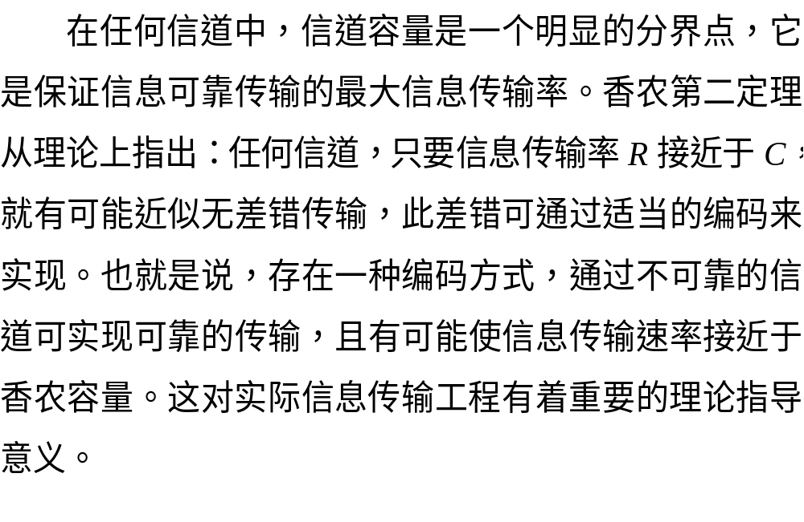

Slide 5
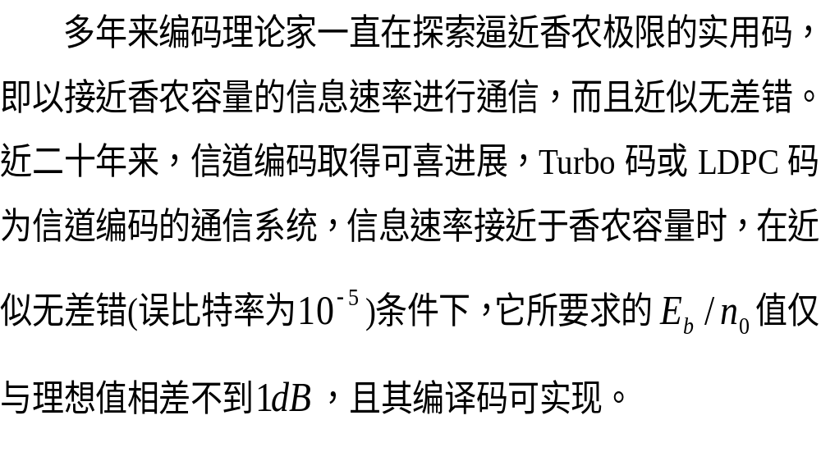

Slide 6
6.3 联合信源信道编码定理

Slide 7
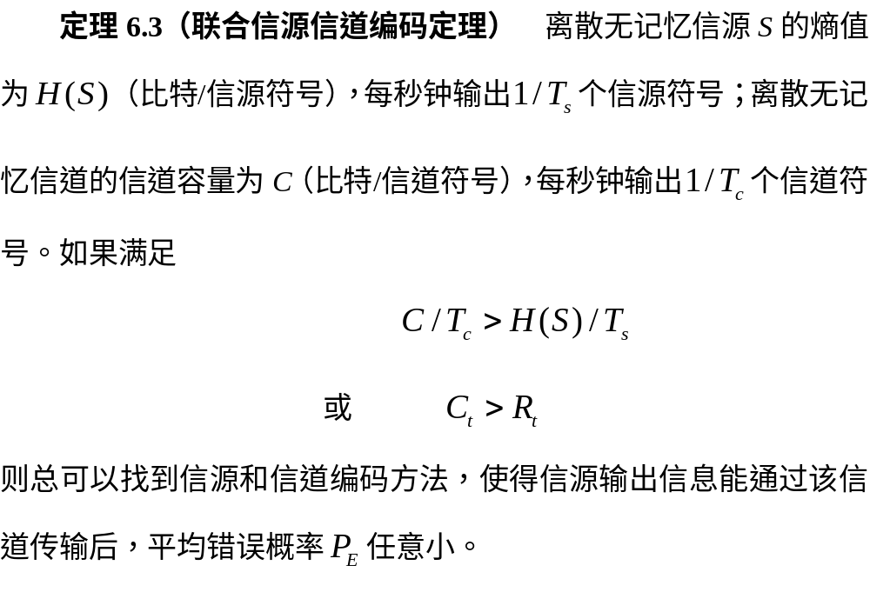

Slide 8
